Slide 1

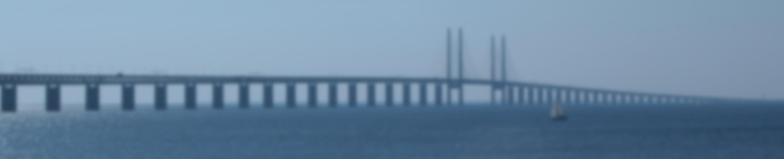
Din bro til tyskland
Skat og revision for danske virksomheder og investorer i Tyskland
Odense, den 04. april 2014

Slide 2
Skatteforhold ved investeringer i TYSKE EJENDOMME
Skattemæssige forpligtelser ved K/S selskab i Tyskland
De relevante skatter: indkomstskat, moms, kommuneskat, ejendoms-erhvervelsesafgift
Specielle sagsforhold

Slide 3



Typiske strukturer
Jens
Lars
Kommanditist
60%
Kommanditist
40%
0%
Ejendomme Tyskland K/S
Komplementär ApS
DK
D

Slide 4

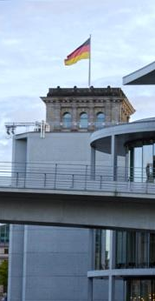
Skattemæssige forpligtelser i Tyskland
Udarbejdelse af skattebalance og resultatopgørelse
Indsendelse af selvangivelser for K/S selskabet
  indkomstskat: ”separat og enhedsmæssig selvangivelse” (GuE)
  moms
  kommuneskat
Selvangivelser for hver K/S investor
Frister for selvangivelser: generelt 1 år
Hvis skatterevisionen kommer: levering af bilag etc.

Slide 5
Relevant skat i Tyskland
Indkomstskat (Einkommensteuer)
Moms (Umsatzsteuer)
Kommuneskat (Gewerbesteuer)
Ejendomserhvervelsesafgift (Grunderwerbsteuer)

Slide 6
Indkomstskat
Tyskland har beskatningsretten efter dobbeltbeskatningsaftalen
Lejeindtægter og andre indtægter fra ejendom beskattes med indkomstskat
Personselskaber er ”transparente”, dvs. at ikke selskabet, men investorerne er skattepligtige
Selskabets resultat bliver fordelt på investorerne
Skattesatser for indkomstskat i Tyskland 2014: 14-45% (progressiv)
I reglen skattemæssigt underskud på baggrund af
  Afskrivning
  Finansieringsomkostninger (renter, swapudgifter etc.)

Slide 7
Dobbeltbeskatningsoverenskomst Danmark-Tyskland
Efter DBO har Tyskland beskatningsretten, fordi ejendommen ligger i Tyskland
Investorerne bliver beskattet i Tyskland
Men: Investorerne beskattes også i Danmark
Tysk indkomstskat må generelt krediteres i Danmark

Slide 8
Overblik over indkomstskat
3. trin
Personlig selvangivelse
Jens skylder indkomstskat eller har tabfremførsel
Her: tab på 60.000 EUR
Jens
Ejendomme Tyskland K/S
2. trin
Fordeling af resultatet
Her: - 60.000 EUR
1. trin
Skatteregnskaber med beregning af det skattemæssige resultat
Selvangivelse for K/Set (GuE)
Eksempel: Resultat = -100.000 EUR

Slide 9
Kommuneskat
Som regel ikke relevant, fordi indtægter fra ejendomme kan fradrages på baggrund af ”udvidet ejendomsfradrag” (erweiterte Grundstückskürzung)
Forudsætning: K/S’ets eneste aktivitet er administration af fast ejendom
MEN: Man skal være opmærksom ved salg af den sidste ejendom fare for kommuneskattepligt
Yderligere argument imod kommuneskat: K/S’ets administration er i Danmark ingen ”stående drift i Tyskland” (kein stehender Betrieb)

Slide 10


Moms
Længere udlejning (> 6 måneder) er generelt momsfri
Hvis lejeren er en momspligtig virksomhed, kan man vælge udlejning med 19% moms (”momsoption”); Fordel: indgående moms kan refunderes
Kort udlejning (< 6 måneder) er momspligtig, men med en mindre momssats på 7%
Salg af ejendom er som regel momsfrit (”Geschäftsveräußerung im Ganzen“) uden momsoption

Slide 11
Ejendomserhvervelsesafgift (Grunderwerbsteuer)
Skal betales, når ejendommen er købt/solgt
Skattesatsen er forskellig i de enkelte forbundslande og ligger på mellem 3,5% af købsprisen i Bayern og 6,5% i Schleswig-Holstein
Betales som regel af køberen og bogføres som anskaffelsesomkostninger

Slide 12
Ejendomserhvervelsesafgift (særlige regler)
Afgifter på ”indirekte salg af ejendommen”:
  Især regel 1:
  Handel kun med K/S andele
  95 % nye andelsejere indenfor 5 år
  Umiddelbart eller middelbart
  GRESt-pligt, uden at ejendom er solgt!
  Især regel 2:
  Handel kun med K/S andele
  95 % af andelene er ”samlet” hos en person eller en persongruppe
  GRESt-pligt, uden at ejendomme er solgt!

Slide 13
Salg af ejendomme
Sammenfatning af de skattemæssige konsekvenser ved salg af ejendommen:
Tyskland har beskatningsretten iht. dobbeltbeskatningsoverenskomsten, fordi ejendommen ligger i Tyskland
Andelsejere som sælger, beskattes med tysk indkomstskat ved salgsgevinst
Tysk skat må krediteres i Danmark
Ejendomserhvervelsesafgift for køberen
Som regel ingen moms
Som regel ingen kommuneskat, pas dog på ved salg af sidste ejendom

Slide 14
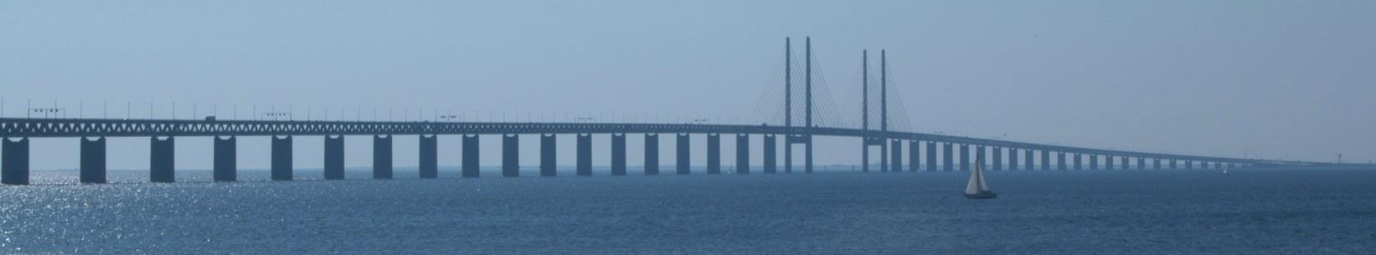
Afskrivning i Tyskland
Ligger imellem 2% og 3% (”regelafskrivning”)
Kun linear afskrivning

Slide 15
Flere investeringer i Tyskland
2. trin: Investor ”Jens”
Personlig selvangivelse som indeholder:
50% af ”Ejendomme Tzskland K/S”
40% af ”Orkan Tyskland Vindmølle KG”
Selvangivelsen indeholder de samlede indtægter
Tysk indkomstskat
Jens
Ejendomme Tyskland K/S
Orkan Tyskland Vindmølle KG
1. trin: Personselskaber
Skatteregnskaber
Beregning af resultaterne
Selskabernes selvangivelser
Selvangivelser indeholder investorernes omkostninger i forbindelse med personselskaberne

Slide 16


Investors omkostninger
Omkostninger som ikke K/S har betalt, men investor selv; og som hænger sammen med investeringer må udgiftsføres i Tyskland
Eksempel: Finansieringsomkostninger for køb af andele, kørselsomkostninger, rådgivning i forbindelse med investeringen.
Vigtigt: Skal angives i selskabets selvangivelse (ikke i den personlige selvangivelse); en god tysk revisor spørger efter disse ☺

Slide 17

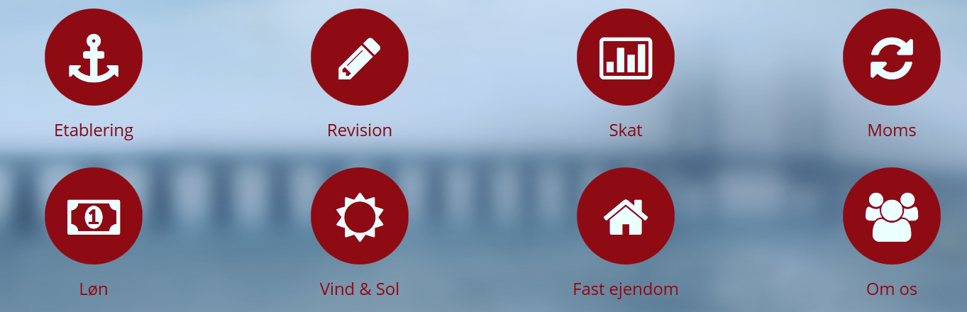
Om os
Din bro til Tyskland
Vi har mangeårig erfaring indenfor grænseoverskridende rådgivning.
Vi taler dansk, kender strukturerne på tværs af grænsen og har de rigtige løsninger parat.
Vores specialviden og erfaring deler vi gerne med vores store og små kunder fra alle brancher.

Slide 18
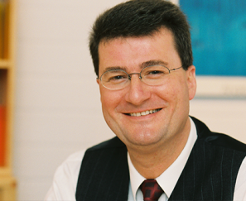
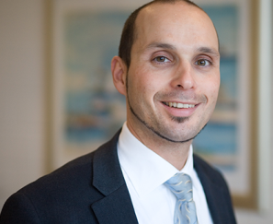
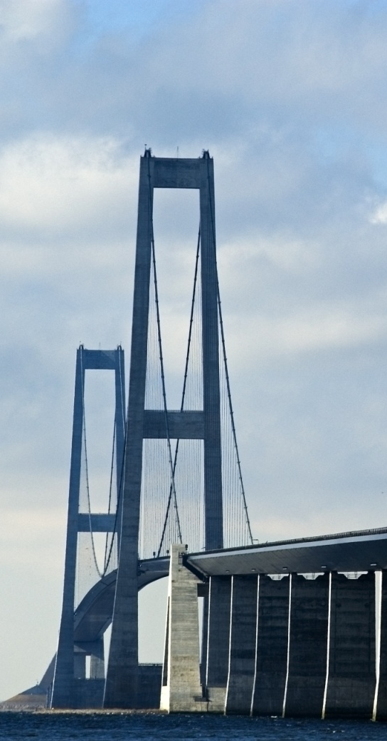
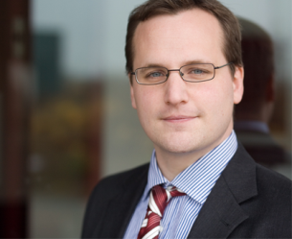
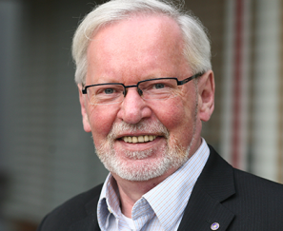
Bestyrelse
Thorsten Manewald
Steuerberater
Dipl.-Kaufmann Christian Kuth
Steuerberater
Dipl.-Kaufmann Benjamin J. Feindt
Steuerberater
Gunnar Tessin
statsautoriseret revisor

Slide 19


Kontakt
Christian kuth ∙ partner ∙ steuerberater
Tyskrevision / TR Steuerberater
Langberger Weg 4 (CITTI-PARK) │ D-24941 Flensburg
Mail: ck@tyskrevision.com
Fon: +49 461 90 90 30 67

